Slide 1
Путешествие в сказочный лес
Презентация к ООД по ФЭМП для детей 3-4 лет
Подготовила: воспитатель МКДОУ Аннинский д/с ОРВ «Росток» Гомазова Л.А.

Slide 2
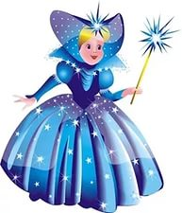

Slide 3
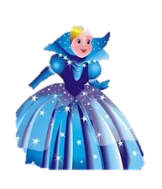

Slide 7
До новых встреч, друзья!

